Slide 1
Единый Всекубанский
классный час
«В единстве наша сила!»

Slide 2
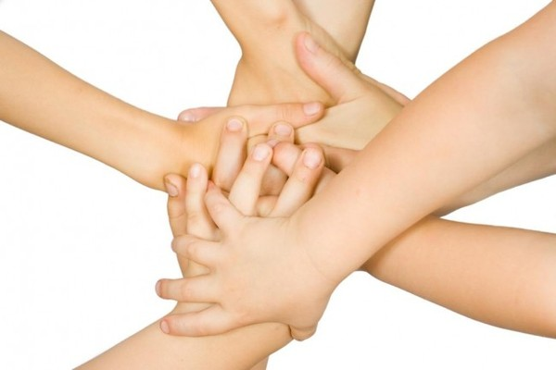

Slide 3
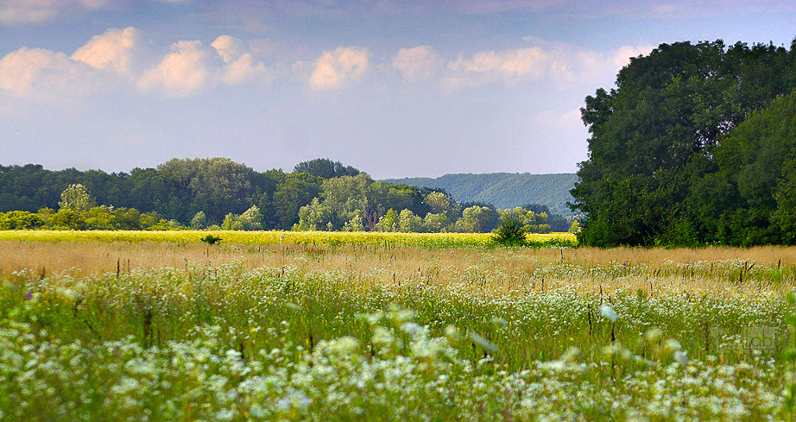
Я снова пою о России,
О моей ненаглядной красе,
О берёзках, чьи ноги босые
Утонули в холодной росе.

Slide 4
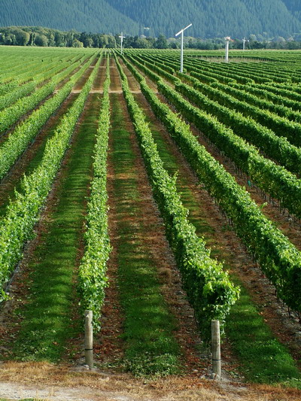
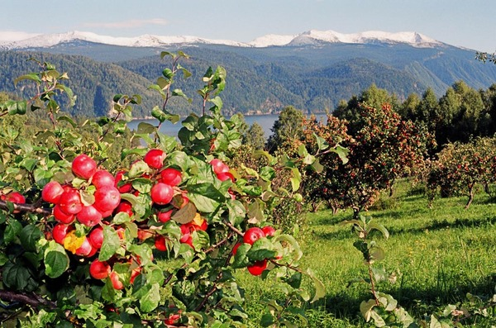
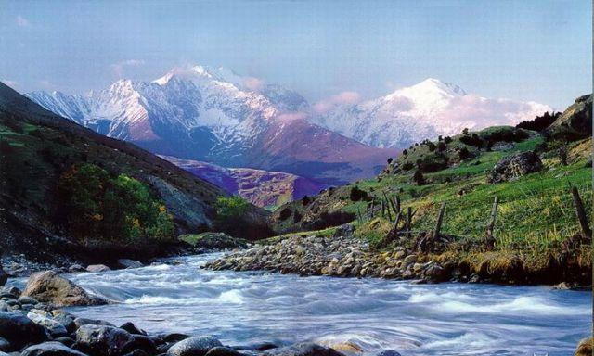
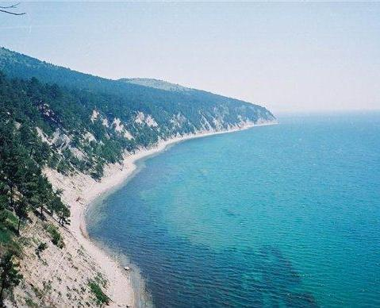
Идёт рассвет, ступая по курганам
Навстречу солнцу встали тополя…
Как ты мила и как ты дорога нам,
Кубань, Кубань – Родимая земля!

Slide 5
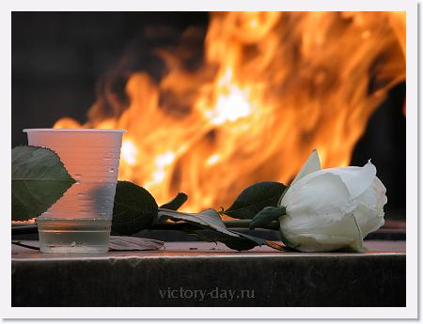

Slide 7
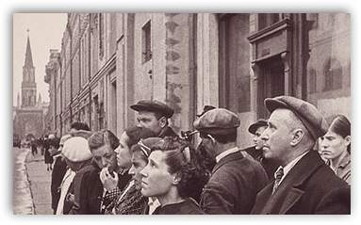

Slide 8
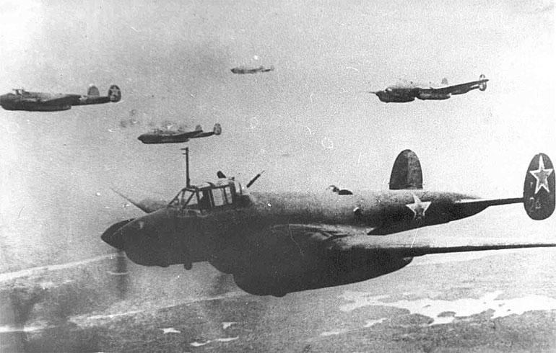
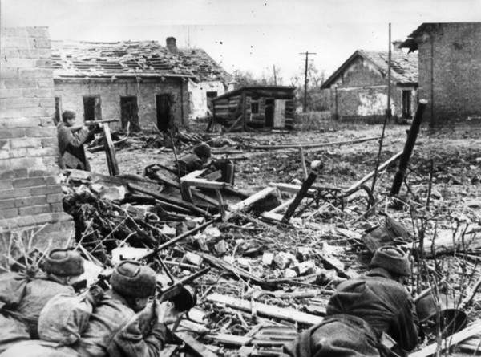
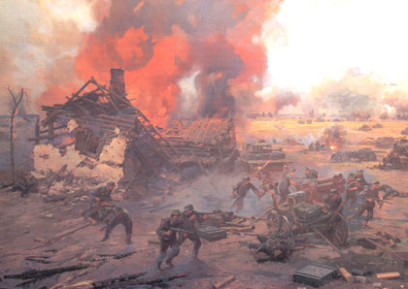
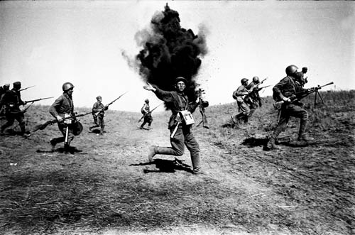
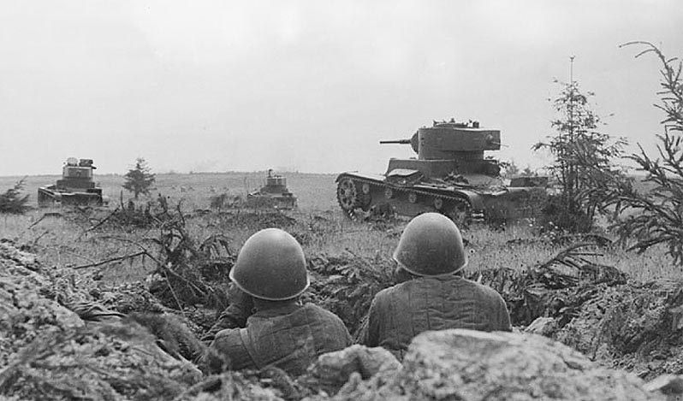
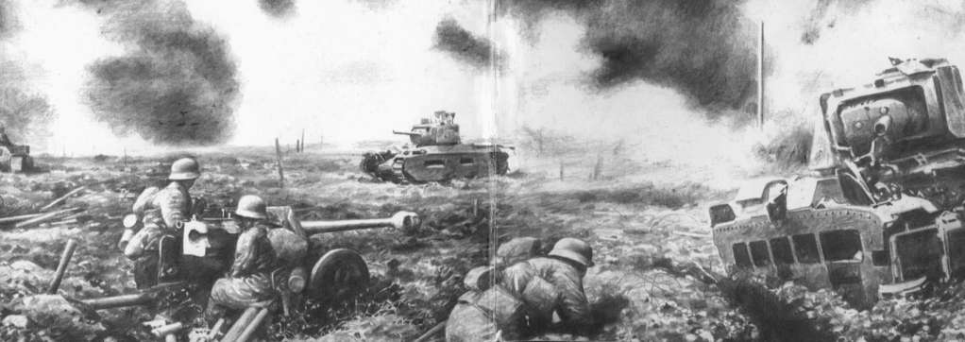

Slide 9
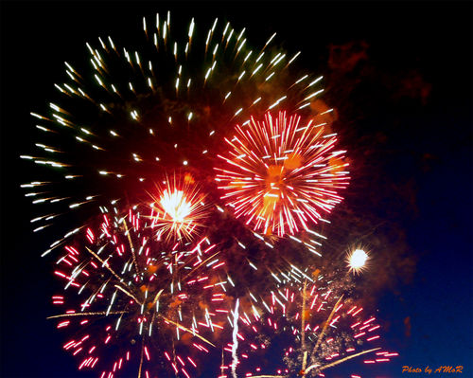
9 мая
1945 г

Slide 10
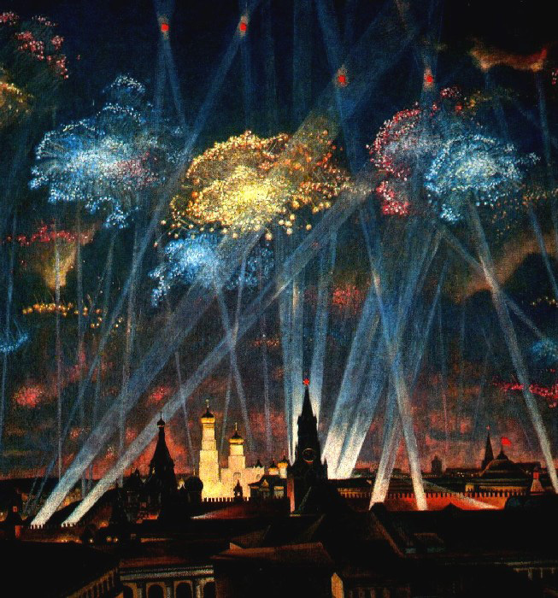
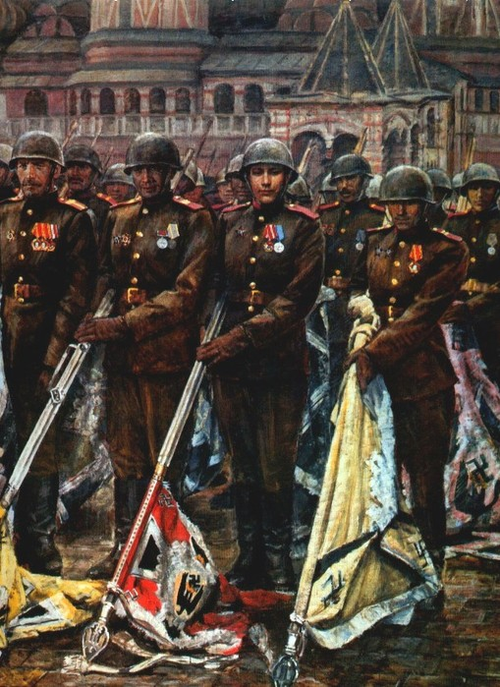
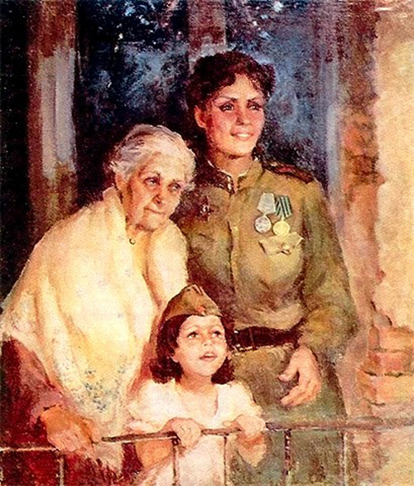

Slide 11
КРЫМ
РОССИЯ

Slide 12
Заря засияла над Крымской землею,
Над морем рассеялся сумрак ночной.
Белеет на взгорье, над синей волною,
Краса Черноморья, наш город-герой.

Slide 13
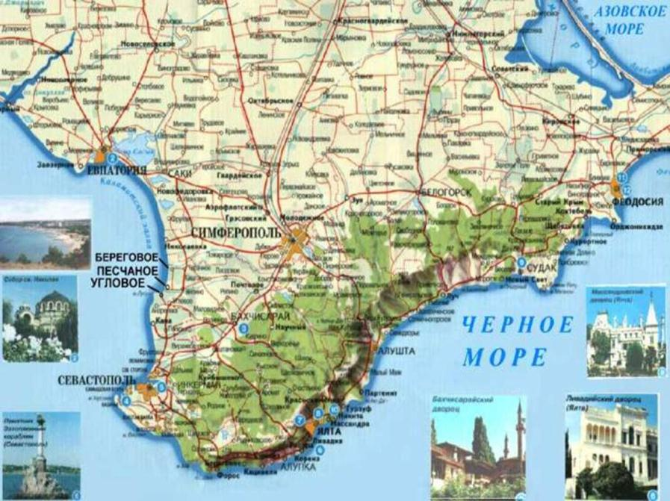
Полуостров Крым
расположен на юге Восточной
Европы, занимает выгодное положение. На севере полуостров соединен с материком узким (7—23 км)
Перекопским перешейком. С запада и юга полуостров
омывают Черное море, с
востока — Керченский
пролив, а с северо-востока — воды Азовского моря и его залива Сиваша.

Slide 14
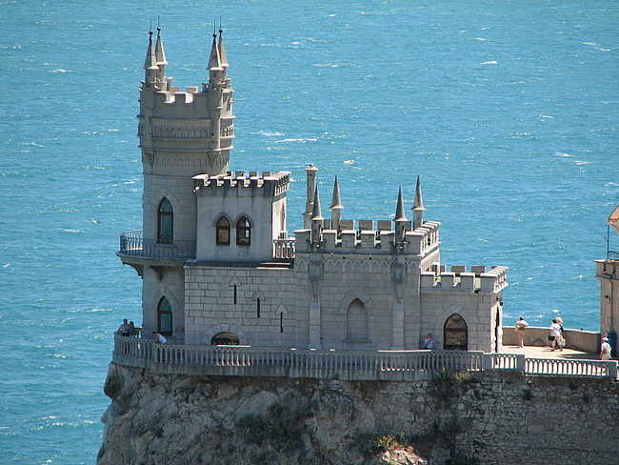
Ласточкино гнездо

Slide 15
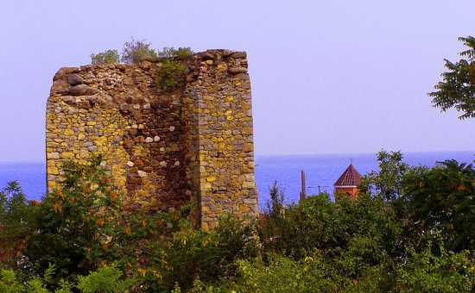
Крепость Алустон

Slide 16
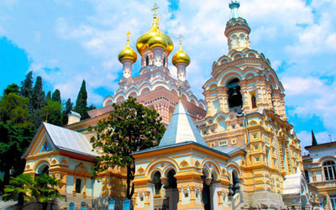
Собор Александра Невского

Slide 17
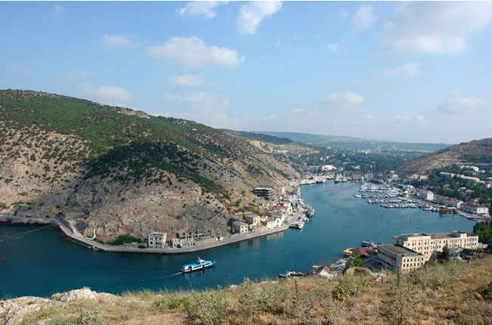
Балаклава

Slide 18
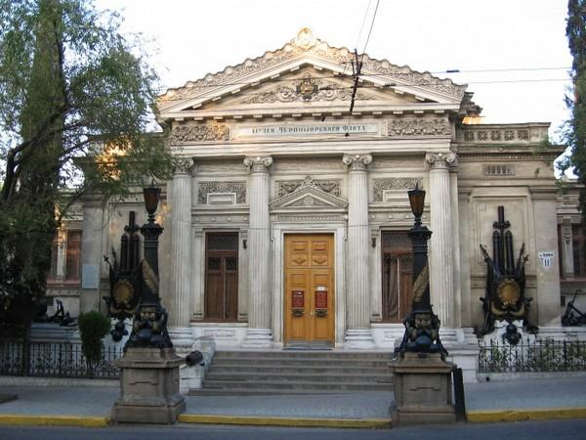
Военно-исторический музей Черноморского флота

Slide 19
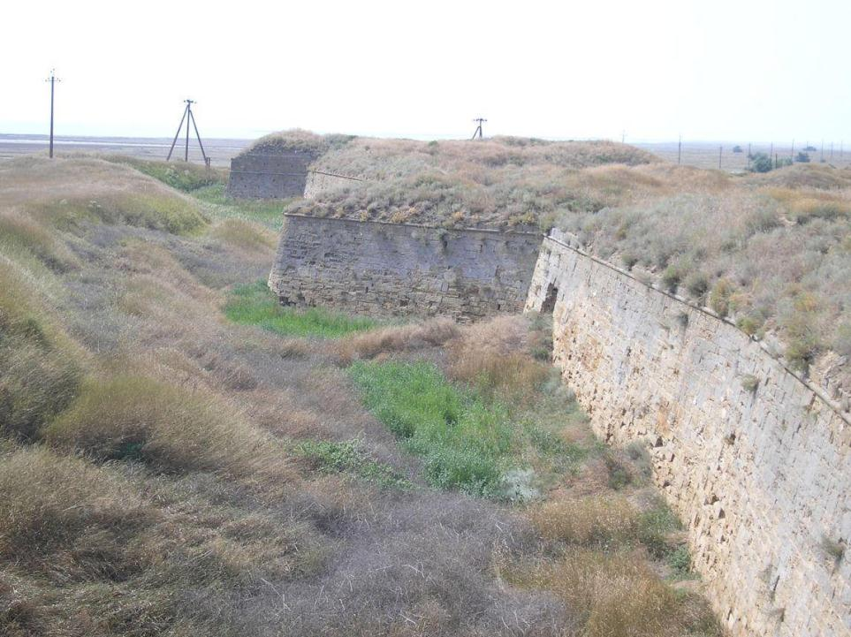
Название «Крым» происходит от тюркского – вал, стена, ров. Перекопский или Турецкий вал отделял Крым от материка, он был построен 2 тыс. лет назад. Его длина почти 8,5 км.

Slide 20
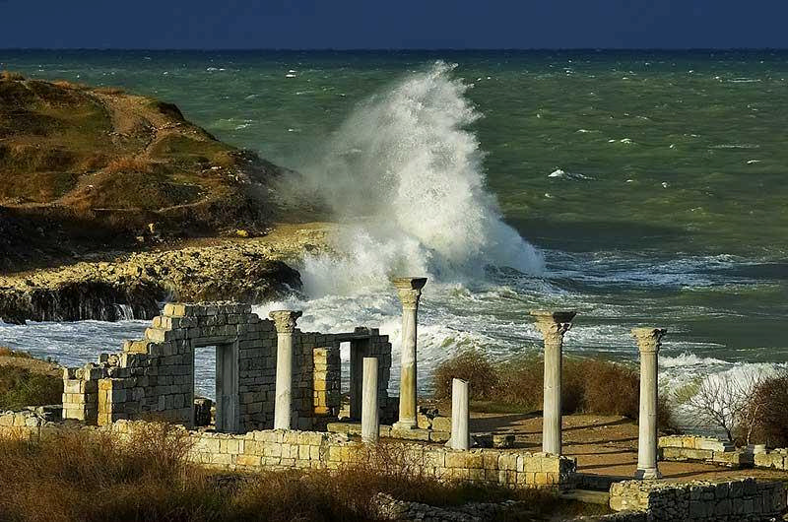
Херсонес Таврический был основан греками в VI в. до н.э. и просуществовал ещё почти 2 тысячи лет. Руины Херсонеса расположены на территории Севастополя.

Slide 21
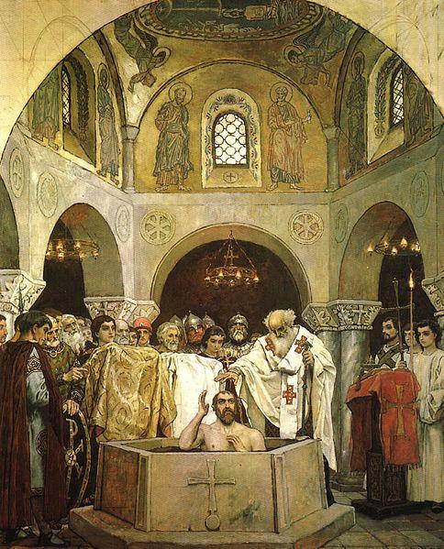
С VIII-IX вв. стали складываться
экономические и культурные связи
Крыма с русскими княжествами.
Арабы называли Черное море
Русским морем. В конце Х века в
древнем Херсонесе принял крещение
русский князь Владимир.

Slide 22
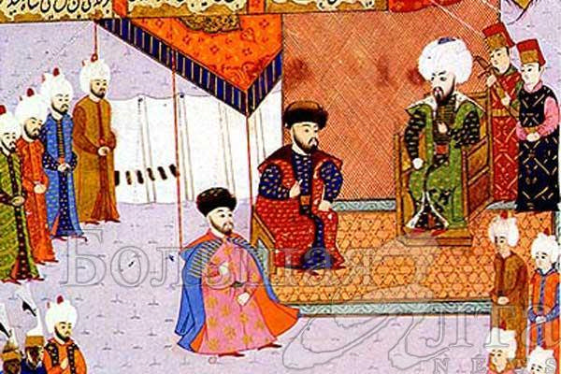
В 1475 г. на Крымский полуостров вторглись войска султанской Турции. Крымское ханство стало вассалом Турции.

Slide 23
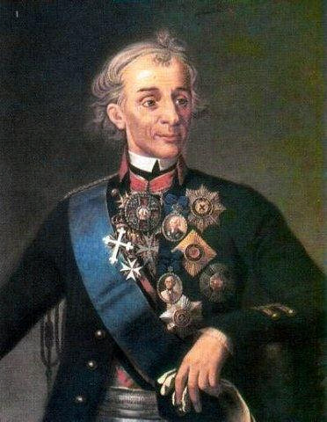
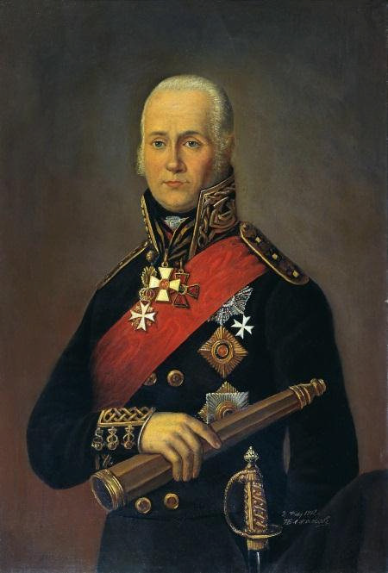
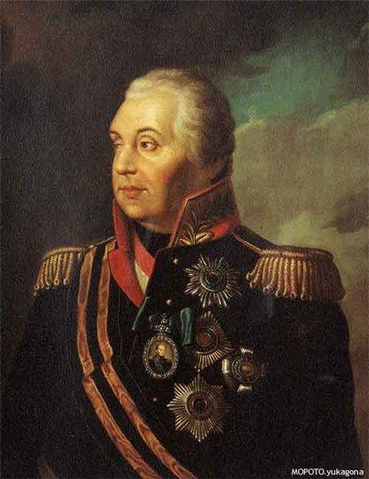
На протяжении многих лет Россия вела войны с Османской империей. Большую роль в этой борьбе сыграли А.В. Суворов, М.И. Кутузов и Ф.Ф. Ушаков.
М.И. Кутузов
А.В. Суворов
Ф.Ф. Ушаков.

Slide 24
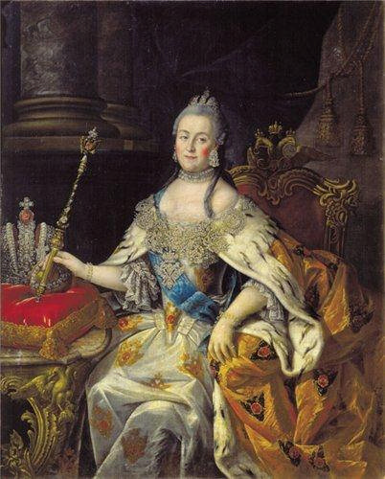
В 1783 году Крым вошел в состав России, что было ратифицировано Ясским мирным договором (1791 г.) между Россией и Османской империей.
«Возвращая жителям тех мест силою сего нашего Императорского Манифеста таковую бытия их перемену, обещаем свято и непоколебимо за себя и преемников престола нашего, содержать их наравне с природными
началами подданными, охранять и защищать их лица, имущество, храмы и природную веру, коей свободно отправление со всеми законными обрядами пребудет неприкосновенно; и дозволить напоследок каждому из них состоянию все те прелости и преимущества, каковыми таковое в
России пользуется…».
Из Манифеста Екатерины II 8 апреля 1783 года

Slide 25
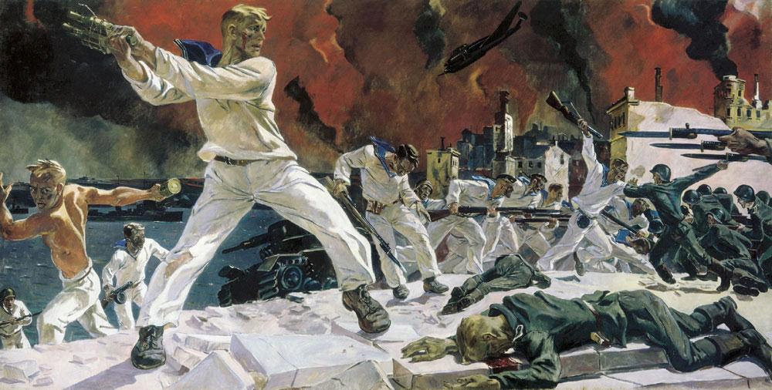
Оборона Севастополя
1941-1942 гг.
Оборона длилась 10 месяцев. Советские потери более 200 тыс. человек из них безвозвратные около 157 тыс. Противник стянул под Севастополь 203 тыс. чел., 780 орудий, 450 танков, 600 самолетов. Советские силы составили 106 тыс. чел., 606 орудий, 38 танков, 109 самолетов.

Slide 26
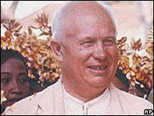
Н.С. Хрущёв
В 1954 году Крымская область была передана в состав УССР согласно Указу Президиума Верховного Совета СССР без указания статуса Севастополя, являвшегося на тот момент городом республиканского подчинения РСФСР. В указе говорилось, что Крым является естественным продолжением южных степей Украины, и «из географических и экономических соображений передача Крымской области в состав братской Украинской республики целесообразна и отвечает общим интересам Советского государства». Таким образом, были нарушены Конституция РСФСР и законодательная процедура.

Slide 27
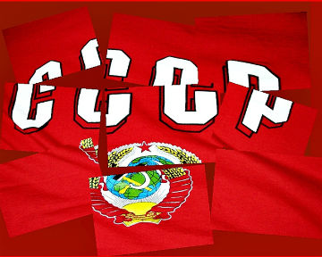
Распад СССР и референдум в Крыму
20 января 1991 г. в Крыму состоялся референдум по вопросу воссоздания Крымской АССР как отдельного субъекта.

Slide 28
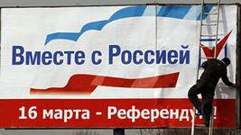
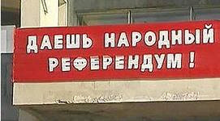
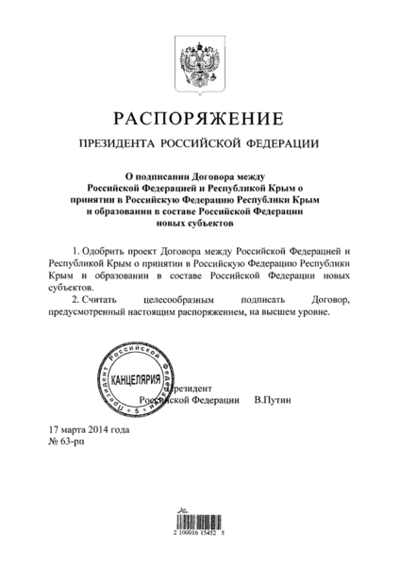
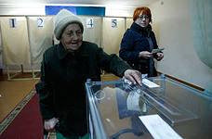
16 марта 2014 г. состоялся референдум о статусе Крыма. За
воссоединение с Россией на референдуме в Крыму проголосовали 96,77% жителей.

Slide 29
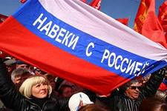

Slide 30
В чем наша сила?

Slide 31
«В единстве наша сила!»
С историей не спорят, С историей живут, Она объединяет На подвиг и на труд Едино государство, Когда един народ, Когда великой силой Он движется вперед.

